Slide 1
📝 할 일 목록 (ToDo List)
html · css · javascript

Slide 2
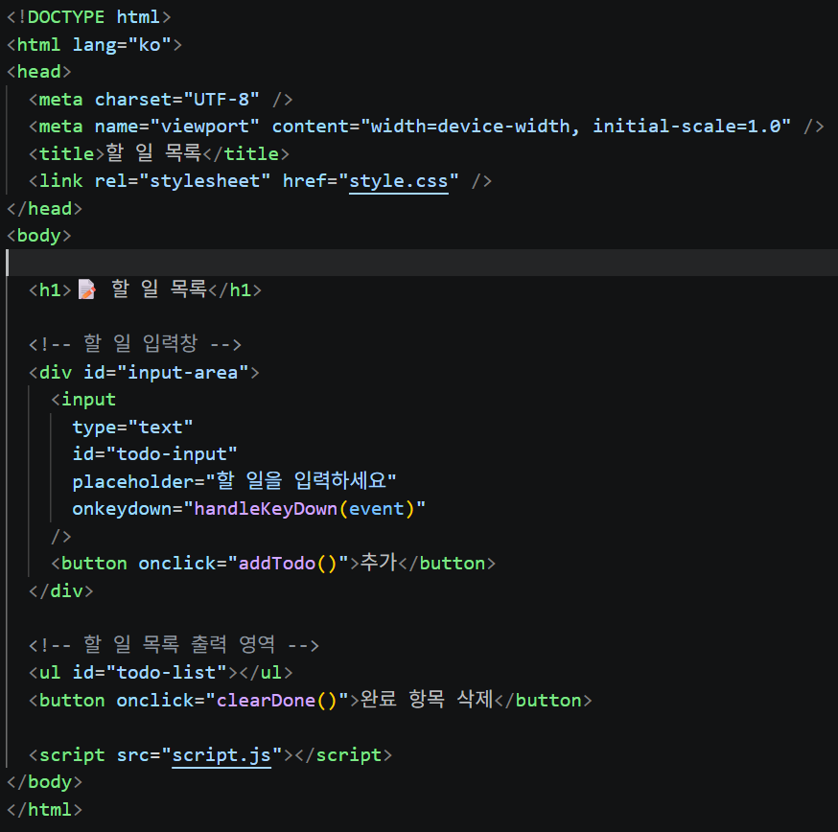
HTML

Slide 3
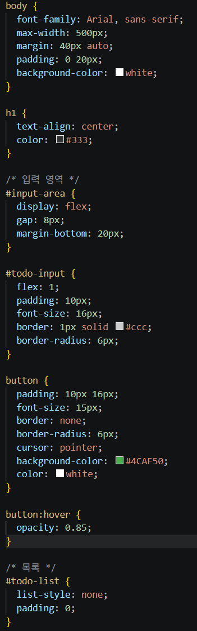
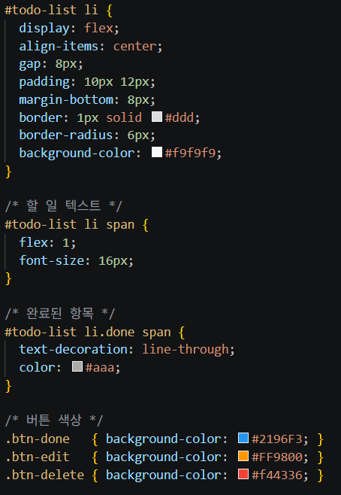
CSS

Slide 4
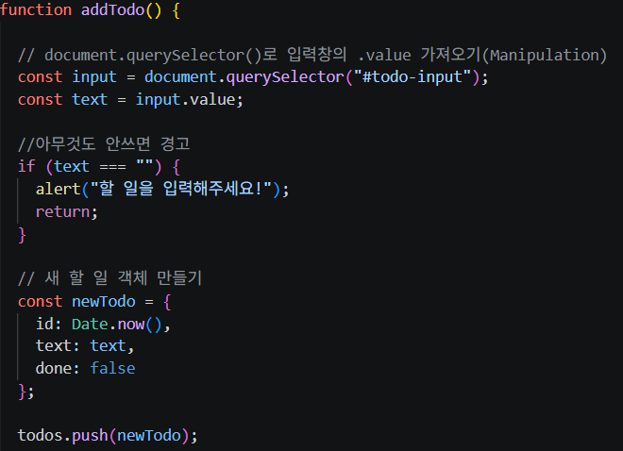
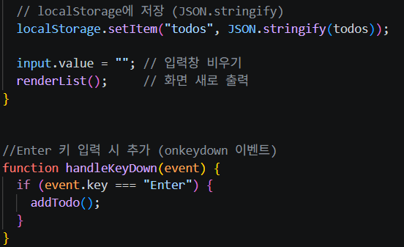
javascript 할 일 추가

Slide 5
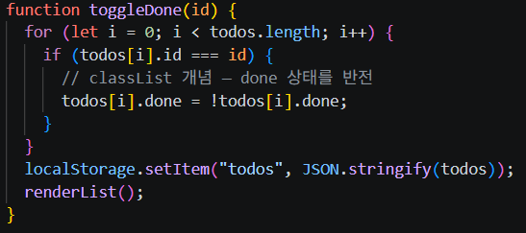
javascript 완료 처리

Slide 6
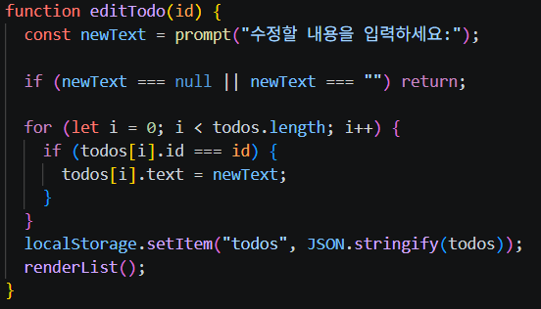
javascript 수정

Slide 7
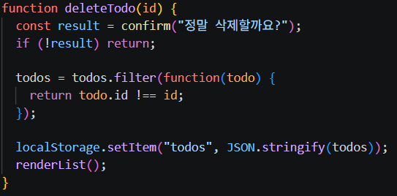
javascript 삭제

Slide 8
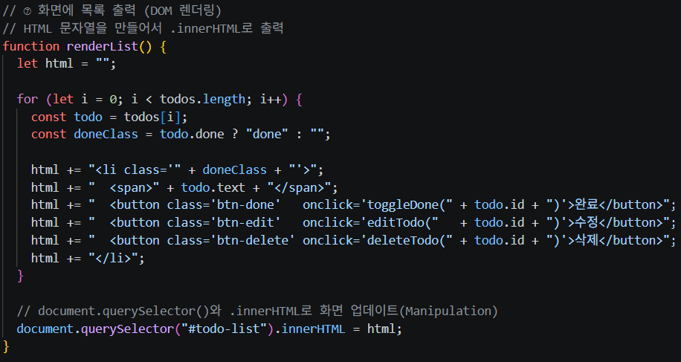
javascript 화면에 목록 출력, 화면 업데이트

Slide 9
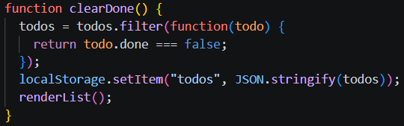
javascript 완료 처리된 일만 삭제

Slide 10
트러블슈팅
문제
문제
새로고침하면 데이터가 사라졌다
해결
todos 배열을 변수에만 저장하고 localStorage에 저장하지 않았기 때문.
localStorage.setItem()과 JSON.stringify()를 추가해 해결했다.
문제
문제
Enter 키를 눌러도 추가가 되지 않았다
해결
onkeydown 이벤트를 input 태그에 연결하지 않았기 때문.
handleKeyDown() 함수를 만들고 onkeydown 속성에 연결해 해결했다.
문제
문제
완료 버튼 클릭 시 취소선이 적용되지 않았다
해결
done 상태는 바뀌었지만 renderList()를 호출하지 않아 화면이 갱신되지 않았음.
toggleDone() 함수 마지막에 renderList() 호출을 추가해 해결했다.

Slide 11



소감
DOM 조작의 원리를 이해했다
자바스크립트로 HTML 요소를 직접 읽고 수정하는 방법을 처음으로 코드에 적용해 보았다.
document.querySelector()와 innerHTML의 흐름이 눈에 보였음
데이터 영속성의 중요성을 느꼈다
새로고침 시 데이터가 사라지는 문제를 겪으며 localStorage가 왜 필요한지 직접 깨달았다.
JSON.stringify / JSON.parse의 역할도 자연스럽게 익힐 수 있었다.
오류를 스스로 해결하는 경험을 했다
처음에는 왜 동작하지 않는지 몰라 막막했지만, 콘솔 로그를 활용해 원인을 찾아나가는 과정이
생각보다 재미있었고, 문제 해결 능력이 조금 늘어난 것 같다.

Slide 12
감사합니다
📝 ToDo 리스트

